Slide 1
Banco Mundial
Equipe 05, Antivírus
Alunos: Vinicius, João, Emily, Samanta e Pedro.

Slide 2

Criação e história:
Instituição financeira;
Âmbito internacional;
Empréstimos;
Países em desenvolvimento;
Washington;

Slide 3
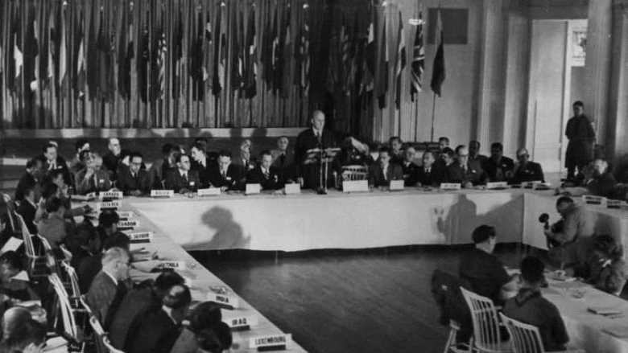
Criação e história:
Banco Mundial foi criado no dia 27 de dezembro de 1944;
Conferência de Bretton Woods;
BIRD;

Slide 4
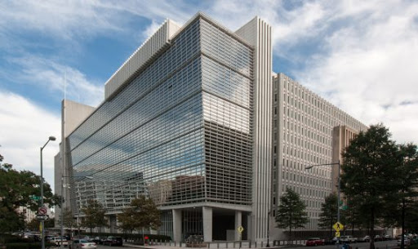
Criação e história:
Plano Marshall;
Ajuda econômica;
Concentrar atividades;
América Latina;
África;
Ásia.

Slide 5

Objetivos:
Incentivar desenvolvimento agrícola e industrial;
Colaborar com programas ambientais;
Financiar projetos;
Mais de 45 milhões emprestados;

Slide 6
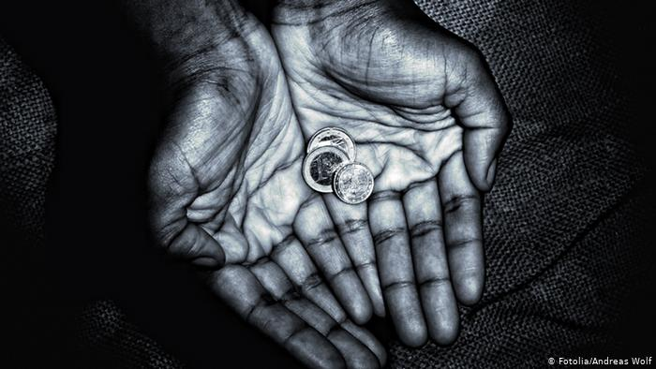
Objetivos:
Desenvolvimento socioeconômico;
Intercâmbio;
Combate à pobreza;
Reduzir porcentagem.

Slide 7

Banco mundial em ação:
Iniciativa do ar limpo;
Clear Air Initiative (CAI)
Doing Business;
Banco mundial no Brasil;
Bolsa família
DST / AIDS
ARPA.

Slide 8
Referências:
http://www.itamaraty.gov.br/pt-BR/politica-externa/diplomacia-economica-comercial-e-financeira/120-banco-mundial
https://nacoesunidas.org/agencia/bancomundial/
https://www.infoescola.com/geografia/banco-mundial/
https://www.politize.com.br/banco-mundial/

